Slide 1
Evolução da Experiência Digital do Leão
Encontrando soluções tecnológicas para atender às necessidades dos nossos associados
Notes:
Olá, hoje gostaríamos de fornecer uma atualização sobre nossos produtos digitais para os Leões e Leos.
Esta apresentação foi preparada pelos funcionários de LCI e LCIF. Dúvidas podem ser enviadas para Salesforcefeedback@lionsclubs.org
Esta é uma jornada para todos nós, suas perguntas são encorajadas!

Slide 2


Como é a experiência digital do Leão hoje?
Notes:
Vamos começar examinando nossa experiência atual
[Se a apresentação for ao vivo pedir opiniões de 4-5 pessoas da plateia]

Slide 3
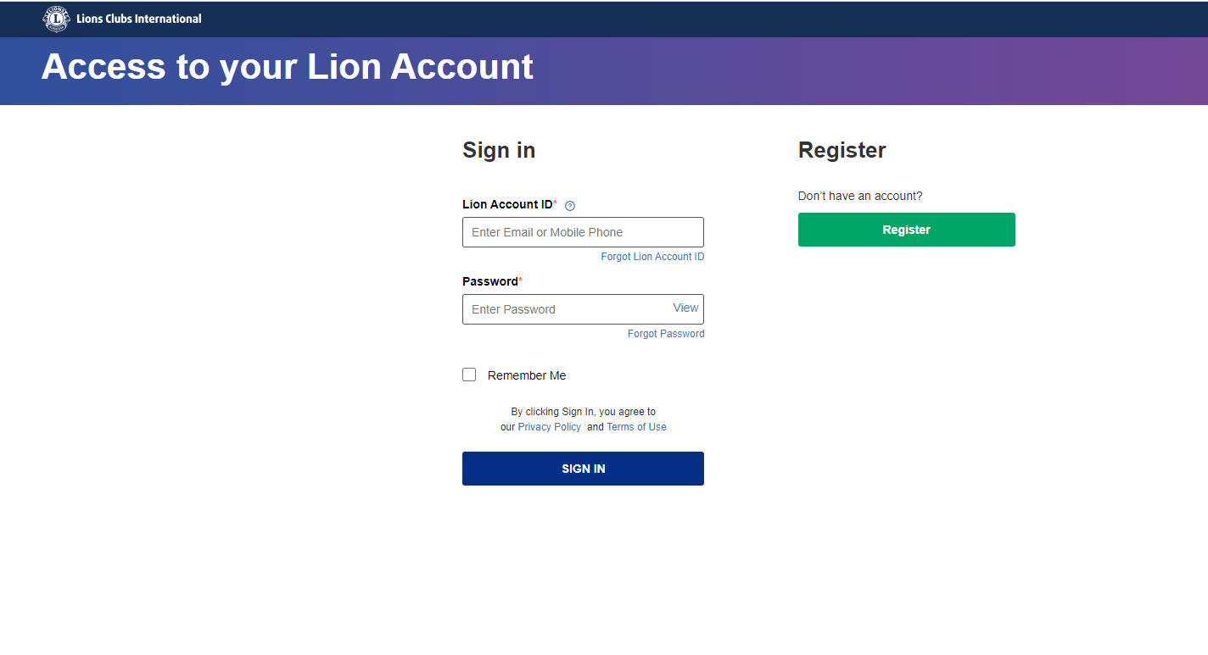
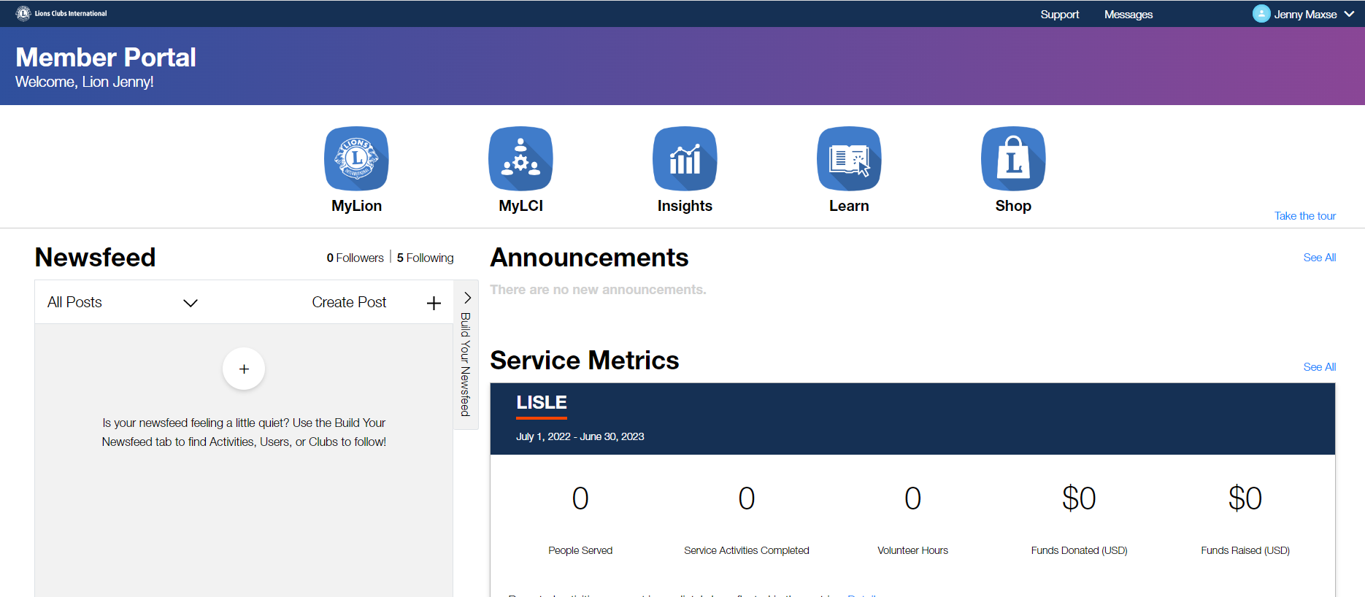
Uma conta. Um portal.
Notes:
Hoje pensamos em nossa conta Lion Account… É uma conta para acessar todos os recursos que você precisa para liderar e servir.
Mas será que é assim mesmo?

Slide 4

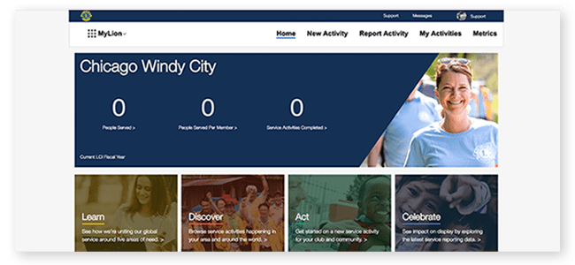
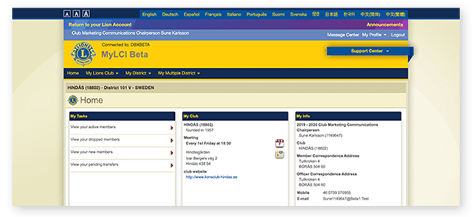
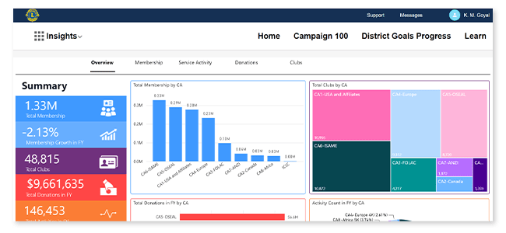
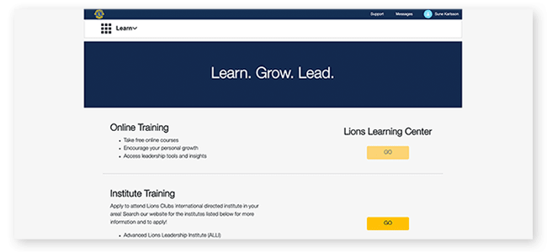
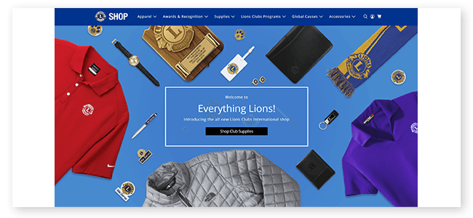
Cinco produtos. Cinco experiências de usuário.
Cinco lugares para armazenar dados.
Notes:
Nos bastidores, são cinco produtos diferentes. Cada um desses aplicativos tem sua própria aparência, navegação e experiência do usuário.
O que significa várias coisas para aprender, vários lugares para tentar encontrar o que você precisa.
Ademais, isso depende de vários bancos de dados independentes que geralmente não possuem os mesmos dados.
Os vários armazenamentos de dados adicionam complexidade significativa na proteção e gerenciamento para que você tenha acesso adequado e compatível aos dados de que precisa.

Slide 5




Mesmo com o portal atual, muitas outras interações são completamente desconectadas
Consultas à Central de Atendimento aos Associados
Visualização do histórico detalhado de doações
Reconhecimentos e Prêmios Individuais e de Clubes
Subsídios solicitados e concedidos
Notes:
Mesmo com nossas ferramentas digitais atuais, muitas de suas outras interações são completamente desconectadas de sua “Lion Account”. Quando você precisa de assistência da Central de Atendimento aos Associados, eles estão trabalhando em um aplicativo independente sem dados integrados.
Há informações de doações muito limitadas disponíveis hoje, o que geralmente significa uma ligação ou consulta à Fundação para obter uma resposta sobre o status de um prêmio ou reconhecimento.
Por falar em reconhecimentos, também pode ser muito confuso encontrar o relatório que pode conter os dados que você esteja procurando e, quando não houver nenhum relatório, talvez seja necessário ligar para alguém para obter ajuda. Isso leva muito tempo para obter uma resposta a uma pergunta simples.
Por fim, hoje ainda existem funções altamente manuais, como solicitar e reportar um subsídio que apoia o trabalho fundamental que você está realizando. Isso faz com que o processo demore mais e com muito mais esforços.

Slide 6











Criando uma experiência inconsistente e frustrante
Materiais e loja
Pagamentos e histórico
Convenção e delegados
Novo associado
Novo clube
Reconhecimentos de clube
Relatórios
Reconhecimentos individuais
Planejamento de serviço
Aprendizagem e histórico
Gerenciamento de clube
Subsídios solicitados e concedidos
Doações feitas
Atendimento aos Associados
Associado individual
Notes:
É preciso muito trabalho para administrar um clube, apoiar o crescimento e o desenvolvimento de uma área/distrito e prestar serviços às pessoas carentes. Nossas ferramentas digitais atuais com vários aplicativos e fontes de dados tornaram essa experiência inconsistente e frustrante em todos os níveis.
O último grande investimento em ferramentas digitais foi há mais de cinco anos, e a tecnologia continuou avançando, ainda mais rápido durante a pandemia. E precisamos aprimorar nossa tecnologia para melhor ajudá-lo a servir.

Slide 7
Para onde estamos caminhando?
Notes:
Isso leva à questão de “para onde estamos caminhando”.

Slide 8

Em 2024, estamos migrando para uma experiência digital simplificada.
Reunindo aplicativos e dados do Lions
Notes:
Em nosso último ano Leonístico, a diretoria internacional aprovou o investimento em avançar com a modernização de nossas ferramentas digitais para simplificar nossas soluções, unificando os aplicativos e dados do Lions em uma experiência coesa e consistente.
O trabalho nos bastidores está em andamento nos últimos meses e continuará no início de 2023 para o lançamento de uma experiência aprimorada em meados de 2023.
Esta é uma evolução, guiada por lições aprendidas, pelo feedback dos Leões, aproveitando o software novo, mais seguro e comercialmente disponível com base em nuvem.

Slide 9

Estamos levando a funcionalidade das nossas ferramentas digitais atuais e evoluindo a experiência geral.
Uma Lion Account.
Um Portal de Associados.
Uma experiência de usuário simplificada em todos os seus dispositivos; celular, tablet e computador.
Uma plataforma de tecnologia que sustenta tudo.
Notes:
Essa evolução usa nossos recursos existentes e os implementa em uma experiência unificada. Permitindo o acesso de uma Lion Account para uma interface de usuário consistente, proporcionando uma experiência unificada com todos os recursos disponíveis em seu computador, tablet ou celular. Para resumir, estamos usando a funcionalidade que você tem hoje com o MyLion, MyLCI, Insights e outras ferramentas e as combinando em uma experiência coesa e consistente – todas contidas em uma única plataforma. Salesforce.
A Salesforce é líder do setor em soluções em nuvem usada por mais de 150.000 organizações, incluindo mais de 40.000 entidades sem fins lucrativos. Estamos em boa companhia, com suporte significativo desta tecnologia comprovada.

Slide 10
Como chegaremos lá?
Juntos.
Notes:
Então, como faremos essa transição? Como vamos, juntos, chegar lá? Trabalhando juntos nessa mudança.
O seu envolvimento é fundamental. Então, como você pode se envolver para deixar sua voz ser ouvida?

Slide 11
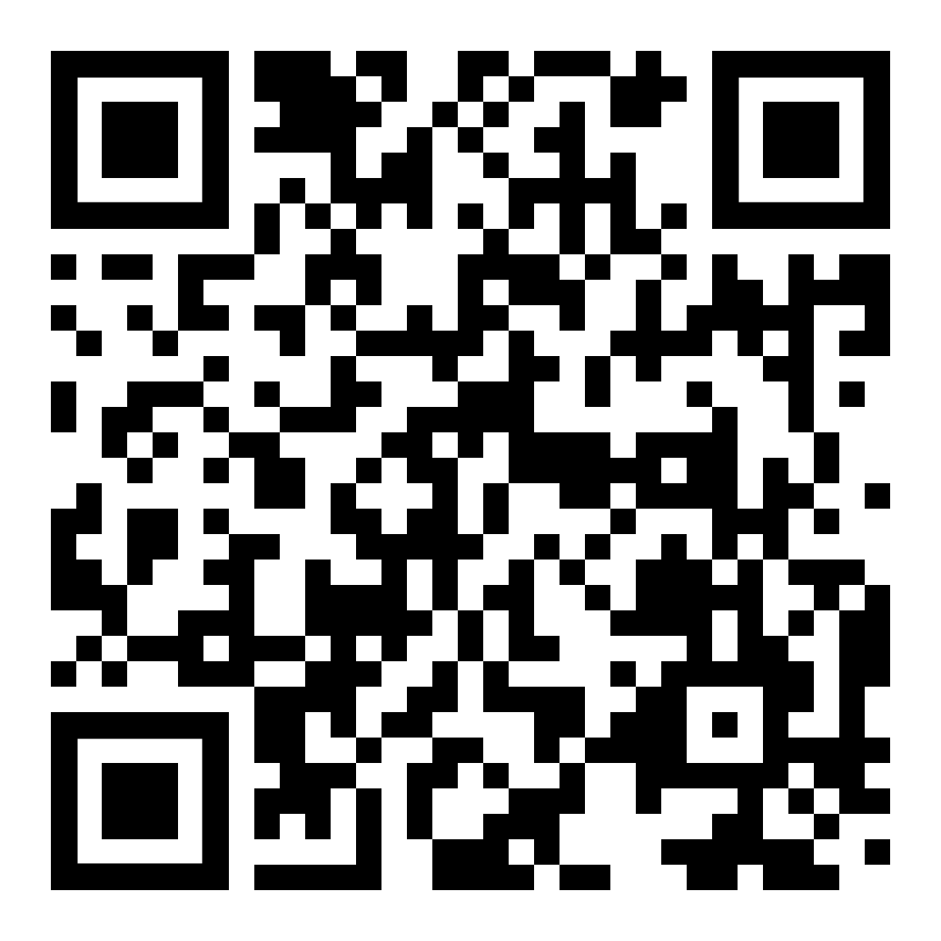
Como você pode se envolver?
Ao compartilhar sua opinião nos ajuda a acompanhar como a tecnologia pode ajudá-lo a fazer o que você faz de melhor: liderar e servir.
Use o código QR para fazer pesquisa de uso da tecnologia
Queremos saber o que é importante para você.
Websites de clube
Experiências de celular
Relatórios de serviço
Descobertas de atividade de serviço
Contato e comunicação
com associados
Integração com a mídia social
Pesquisa de documentos
Ferramentas de angariação de fundos
Gerenciamento de dados e preferências
Ferramentas de acessibilidade e suporte
Educação e suporte de ferramentas digitais
Outro ...
Inscreva-se para se manter informado
Participe de grupos de enfoque
Notes:
Compartilhar sua opinião e se envolver é fundamental!
Use o código QR para fazer pesquisa de uso da tecnologia. Ela pergunta sobre como você usa todos os tipos de tecnologia em todos os níveis de participação; associado a líder, para fazer o trabalho que você faz em apoio à nossa missão compartilhada.
Ao final da pesquisa, você pode se inscrever para receber atualizações informativas ou participar de grupos de enfoque e equipes de teste.
Precisamos da sua participação para desenvolver soluções que funcionem para você.

Slide 12
Obrigado!
© 2022 Lions Clubs International

